Slide 1
JAVASCRIPT NÂNG CAO
Bất đồng bộ và xử lý bất đồng bộ (Phần 2)

Slide 2
Mục tiêu
Giải thích được khái niệm Callback Hell
Có thể xử lý code để tránh rơi vào tình huống tạo callback hell
Giải thích được khái niệm Promise
Có thể xử lý được bài toán bất đồng bộ bằng Promise

Slide 3
Nội dung
Giải thích được khái niệm Callback Hell.
Phương pháp xử lý để tránh Callback Hell
Giải thích được khái niệm Promise
Sử dụng được Promise

Slide 4
Nhắc lại bài cũ
Giải thích được khái niệm bất đồng bộ trong Javascript.
Nguyên lý xử lý bất đồng bộ trong javascript
Giải thích được khái niệm Callback
Sử dụng được Callback

Slide 5
PHẦN 1: KHÁI NIỆM CALLBACK HELL

Slide 6
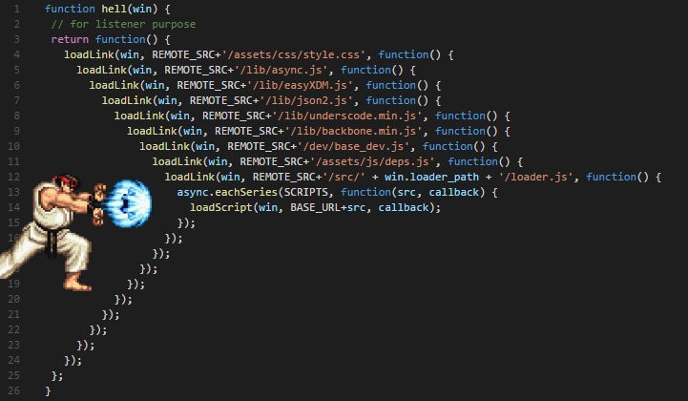
Khái niệm CALLBACK HELL
Trong quá trình xử lý bất đồng bộ trong javascript, chúng ta đã được học cách giải quyết bằng callback, tuy nhiên nếu xử lý không tốt thì rất dễ xảy ra tình huống nhiều hàm callback lồng nhau.

Slide 7
Khái niệm CALLBACK HELL
Giống như hình minh hoạ callback hell là trạng thái code lồng nhau nhiều cấp dẫn đến hình thành hình kim tự tháp như hình minh họa, khái niệm callback hell chỉ cách code không tối ưu.
Các vấn đề của callback hell:
Code nhìn phức tạp, khó nắm bắt, khó đọc
Khó debug lỗi
Giảm thẩm mỹ của code
Khó maintain (bảo trì)
Notes:
Lưu ý: Callback Hell không phải là vấn đề về kỹ thuật, code vẫn chạy tốt trong callback hell, điều ảnh hưởng lớn nhất là cách trình bày dẫn đến việc khó đọc, khó khăn trong việc maintainance

Slide 8
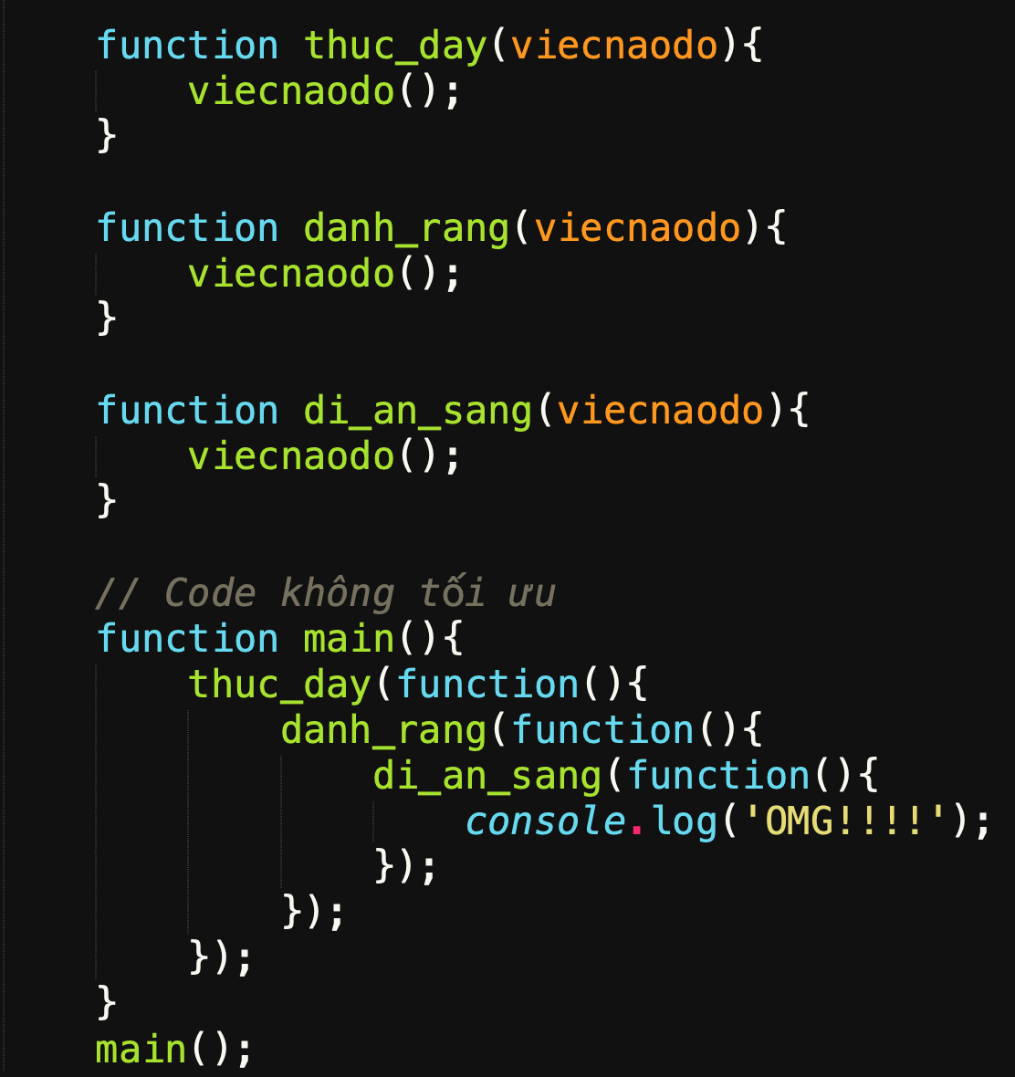

Khái niệm CALLBACK HELL
Ví dụ 1:

Slide 9
PHẦN 2: CÁC CÁCH XỬ LÝ CALLBACK HELL

Slide 10
Các cách xử lý CALLBACK HELL
Các cách xử lý Callback Hell:
Đặt tên cho hàm callback
Thiết kế ứng dụng theo dạng module
Định nghĩa hàm trước khi gọi
Sử dụng Promises (ES2015 - ES6)
Sử dụng Async/Await (ES2017 – ES8)

Slide 11
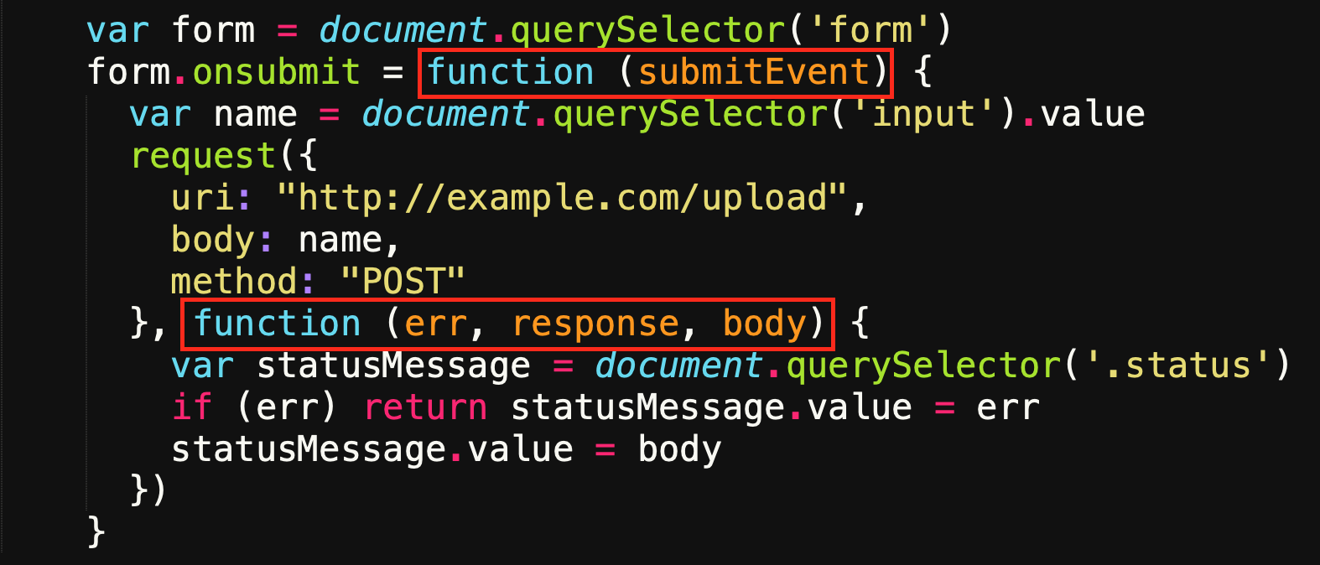
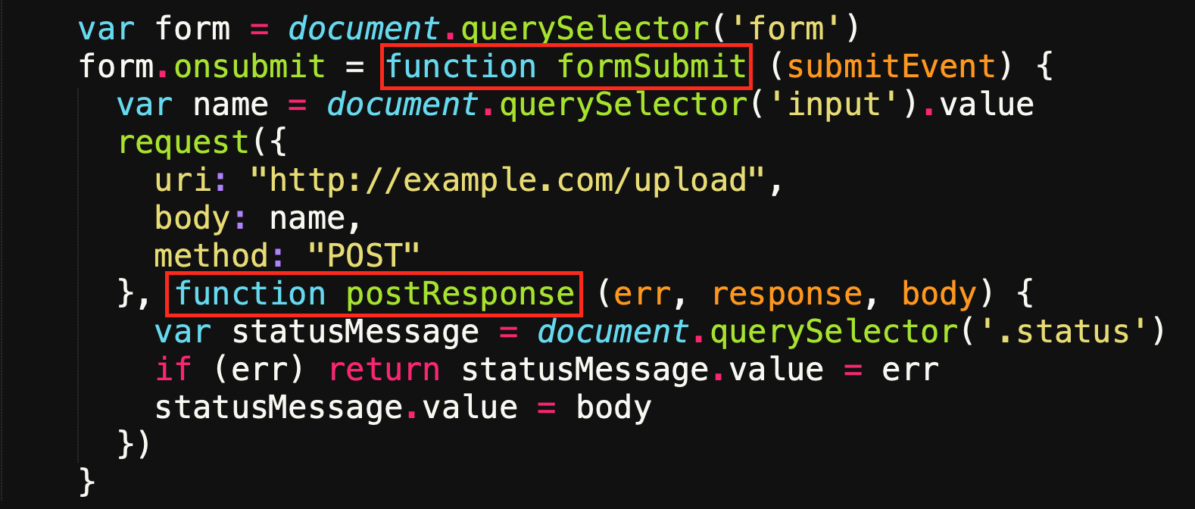
Đặt tên cho hàm callback
Khi thực hiện viết hàm callback thì đa phần chúng ta sẽ không đặt tên (hàm vô danh) điều này không nên, hãy đặt tên cho chúng.
✗Không nên
✓ Nên

Slide 12
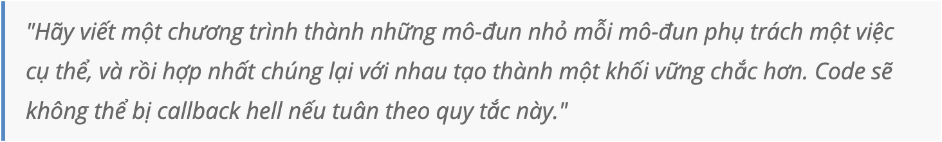
Thiết kế ứng dụng theo dạng module
Ý tưởng này được Isaac Schlueter (cha đẻ của npm) đưa ra thông qua phát biểu:
Với phiên bản đang áp dụng cho môn học này (ES5), chúng ta có thể tạo ra các đối tượng để thực hiện module hóa các hàm callback

Slide 13
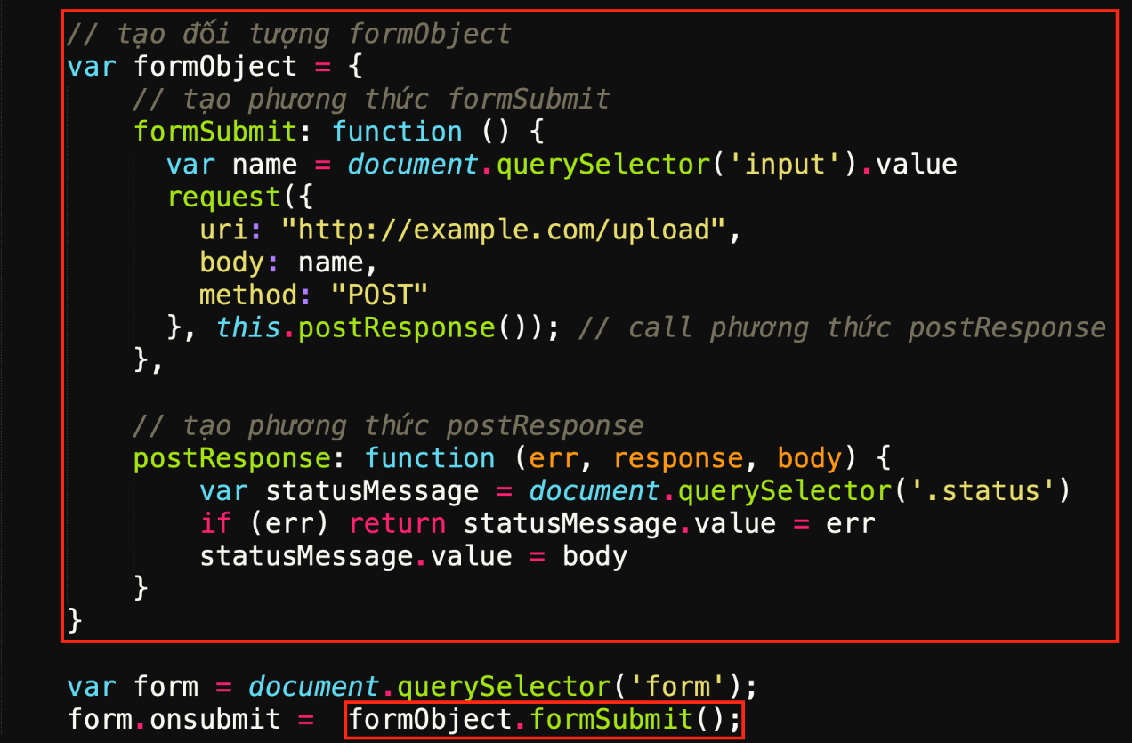
Thiết kế ứng dụng theo dạng module
✗Không nên
✓ Nên

Slide 14
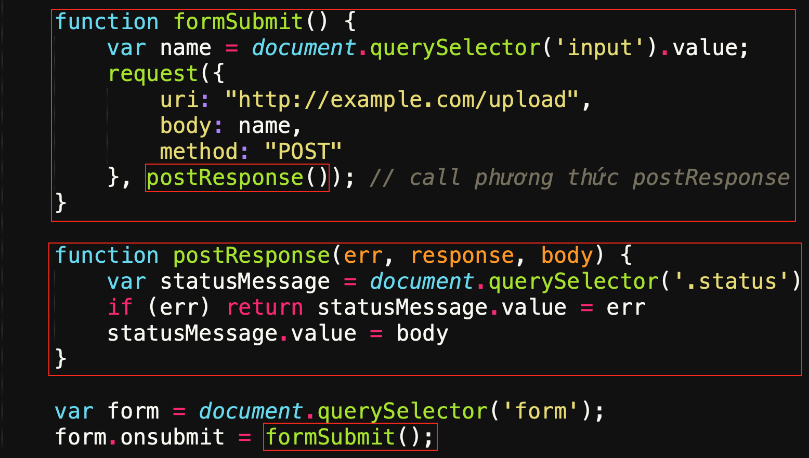
Định nghĩa hàm trước khi gọi
Định nghĩa hàm trước sau đó khi cần sử dụng làm callback thì chỉ cần gọi tên hàm
✗Không nên
✓ Nên

Slide 15
PHẦN 3: KHÁI NIỆM PROMISE

Slide 16
Khái niệm Promise
Promise là một đối tượng đặc biệt dùng cho các xử lý bất đồng bộ. Nó đại diện cho một xử lý bất đồng bộ và chứa kết quả cũng như các lỗi xảy ra từ việc xử lý bất đồng bộ.
Một Promise đại diện cho một giá trị mà ta không cần phải biết ngay khi khởi tạo. Bằng cách sử dụng Promise ta có thể kết hợp với các hàm xử lý khác để sử dụng kết quả sau khi thực thi xử lý bất đồng bộ mà nó đang đại diện. Vì vậy mà ta có thể lập trình bất đồng bộ gần giống với kiểu lập trình đồng bộ - tức là đợi xử lý bất đồng bộ xong mới thực thi các thao tác mà cần sử dụng tới kết quả của xử lý đó. Để có thể làm được việc đó thay vì trả ra kết quả của việc xử lý đồng bộ, Promise sẽ trả ra một promise khác. Bằng promise mới này ta lại có thể lặp lại việc sử dụng kết quả của thao tác xử lý lúc trước để làm đầu vào cho các thao tác xử lý lúc sau.
Nguồn: https://developer.mozilla.org/vi/docs/Web/JavaScript/Reference/Global_Objects/Promise

Slide 17
Khái niệm Promise
Giải thích một cách ngắn gọn: Một object Promise đại diện cho một giá trị ở thời điểm hiện tại có thể chưa tồn tại, nhưng sẽ được xử lý và có giá trị vào một thời gian nào đó trong tương lai. Việc này sẽ giúp bạn viết các dòng code xử lý không đồng bộ trông có vẻ đồng bộ hơn.

Slide 18
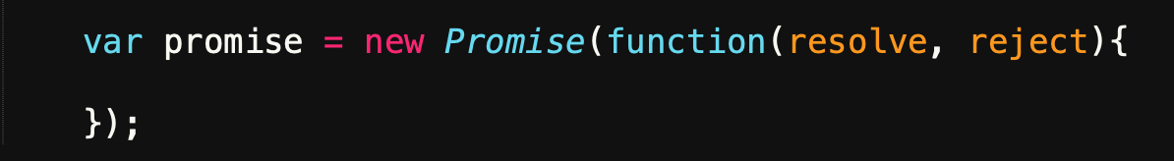
Cách tạo ra Promise
Tạo một Promise: tạo mới đối tượng Promise bằng cú pháp new Promise. Và hàm constructor của Promise nhận 2 tham số là 2 hàm resolve và reject.
Notes:
Lưu ý hàm resole và reject đều chỉ nhận 1 tham số

Slide 19
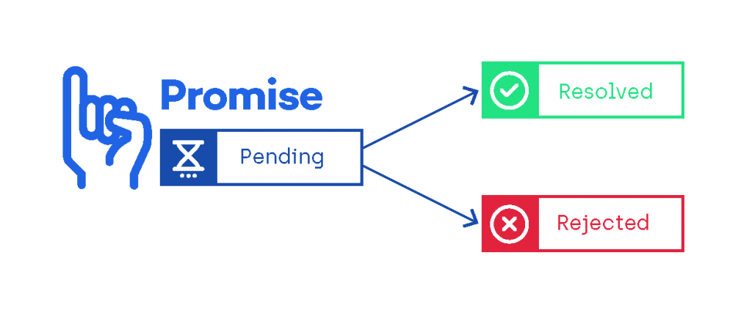
Cách tạo ra Promise – các trạng thái của Promise
Các trạng thái của Promise:
Pending (đang xử lý)
Fulfilled (resolve - đã hoàn thành)
Rejected (đã bị từ chối)

Slide 20
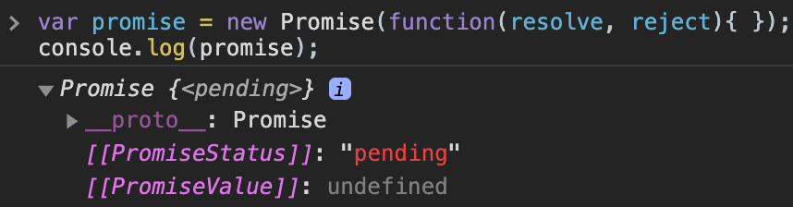
Cách tạo ra Promise – các trạng thái của Promise
Trạng thái Pending (đang xử lý): trạng thái đã tạo ra promise tuy nhiên chưa được thực thi

Slide 21
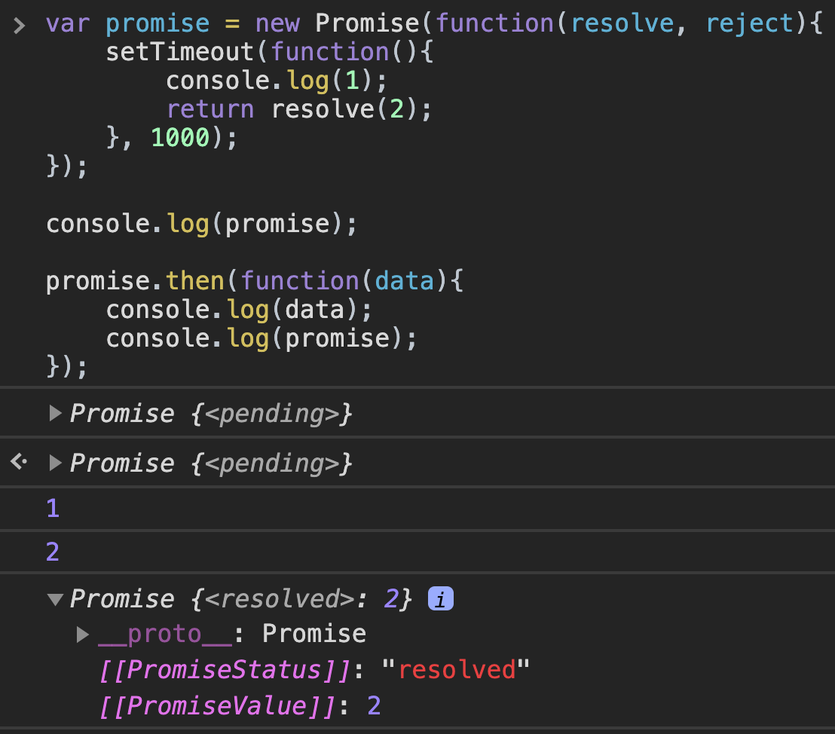
Cách tạo ra Promise – các trạng thái của Promise
Trạng thái Fulfilled (resolve - đã hoàn thành): Promise đã được thực thi và return kết quả resolve(). Khi hàm resolve được trả về (chỉ nhận 1 giá trị duy nhất) – promise được phép gọi đến lệnh .then() – để tiếp tục thực hiện logic tiếp theo.

Slide 22
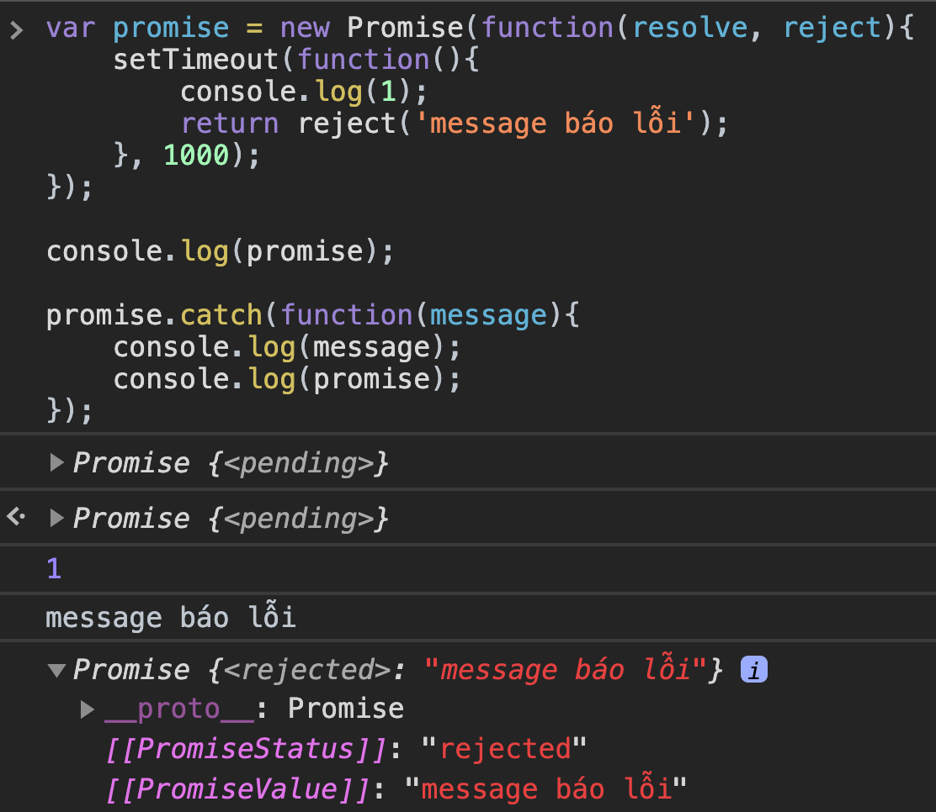
Cách tạo ra Promise – các trạng thái của Promise
Trạng thái Reject (đã bị từ chối): Promise đã được thực thi và return kết quả reject(). Khi hàm reject được trả về (chỉ nhận 1 giá trị duy nhất) – promise được phép gọi đến lệnh .catch() – để tiếp tục thực hiện logic tiếp theo.
Nếu không thực hiện hàm .catch()
thì message báo lỗi sẽ chuyển thành error
Notes:
Lưu ý hàm resole và reject đều chỉ nhận 1 tham số

Slide 23
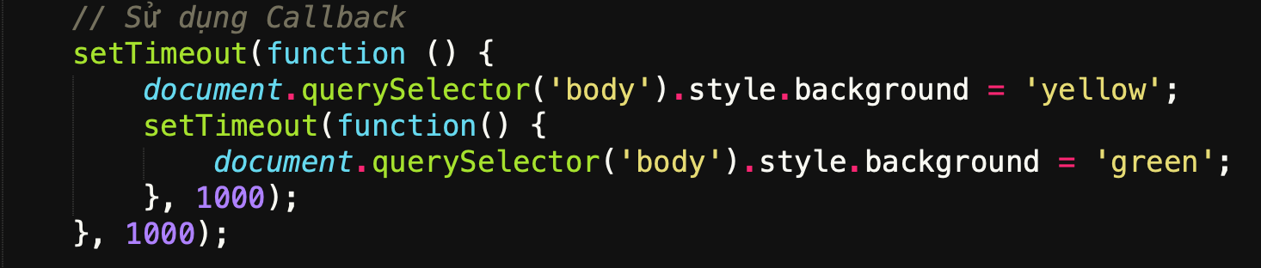
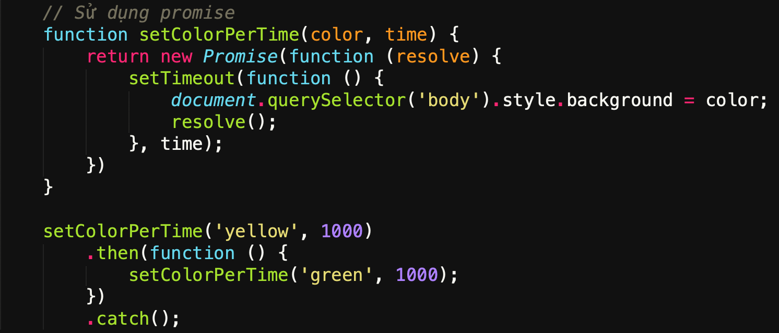
Cách tạo ra Promise
Ví dụ 2: thực hiện chuyển màu màn hình sang màu vàng sau 1 giây, sau đó 1 giây chuyển sang màu xanh lá cây.
Notes:
Lưu ý hàm resole và reject đều chỉ nhận 1 tham số

Slide 24
Cách tạo ra Promise
Ví dụ 3: Đặt vấn đề bạn mong muốn sẽ đạt điểm môn “Lập trình javascript nâng cao” là trên 9 điểm tổng kết để đạt danh hiệu “sinh viên xuất sắc” – nếu đạt được điều kiện này nhà trường sẽ trao giải cho bạn một chuyến du lịch Singapore.
Để biết được kết quả bạn có được đi Singapore hay không thì cần phải chờ sau khi thi hết block (1.5 tháng). Do đó chúng ta cần tạo ra 1 kịch bản và các hành động có thể xảy ra sau thời gian này (tạo ra promise)

Slide 25
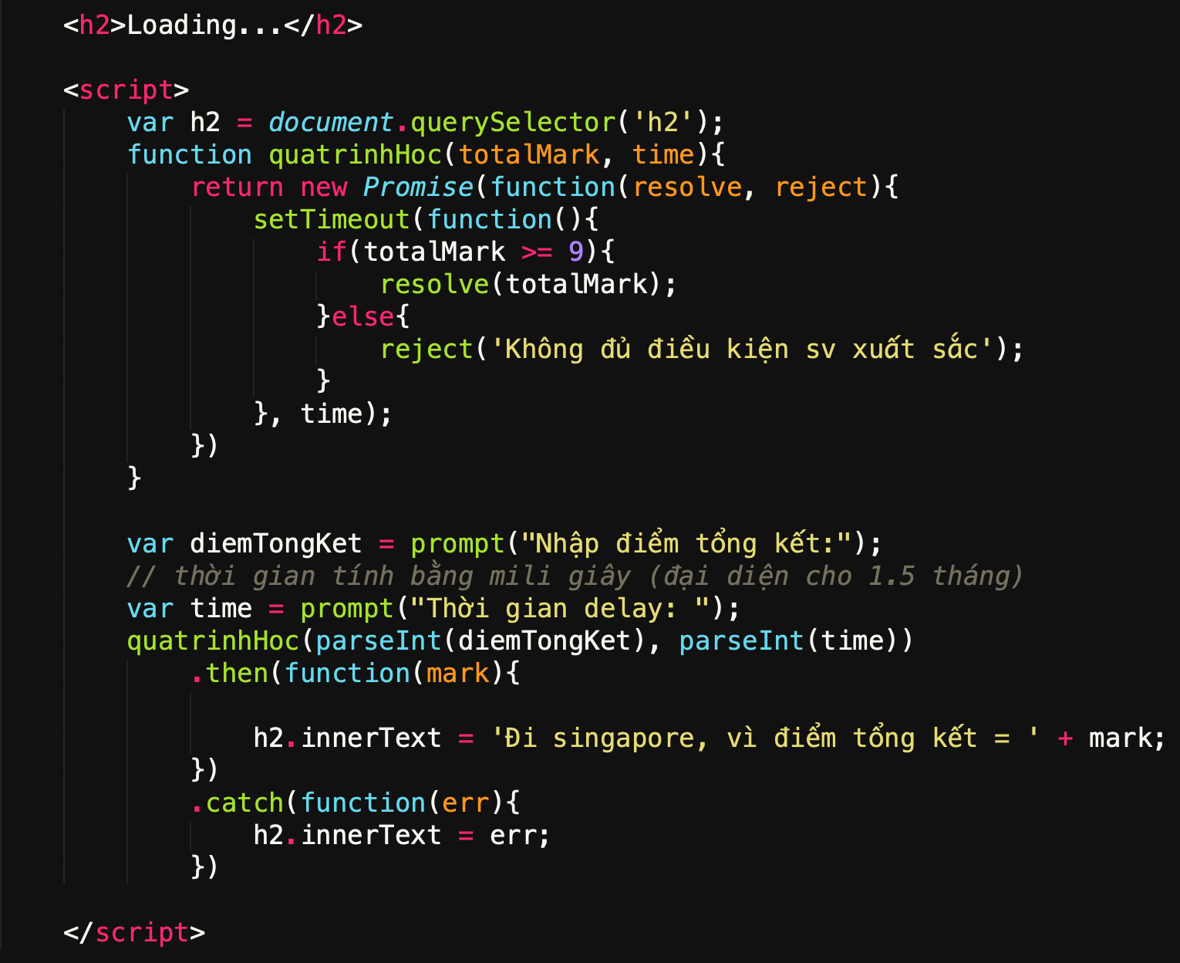
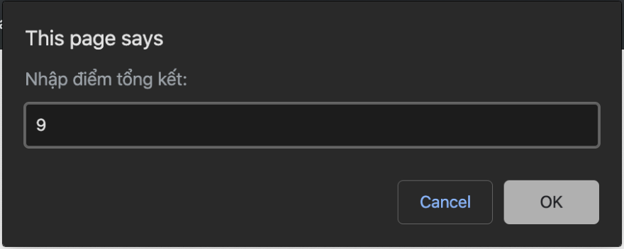
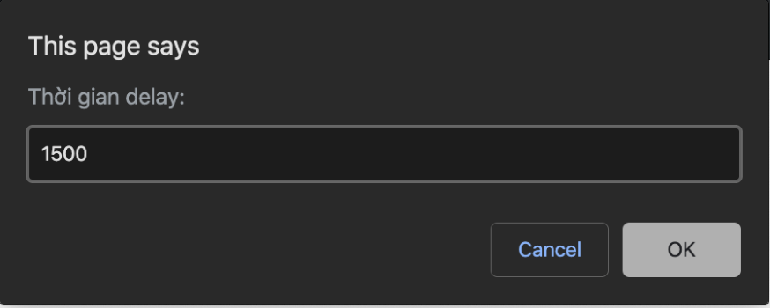

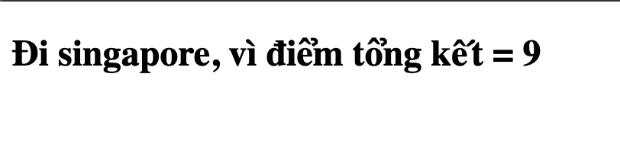
Cách tạo ra Promise

Slide 26
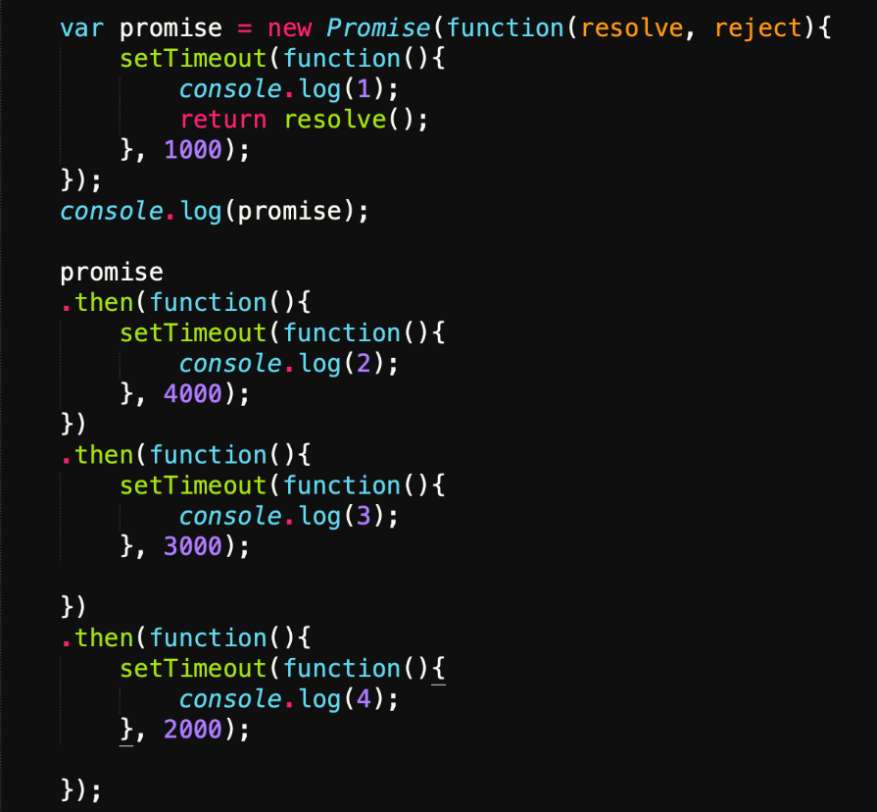
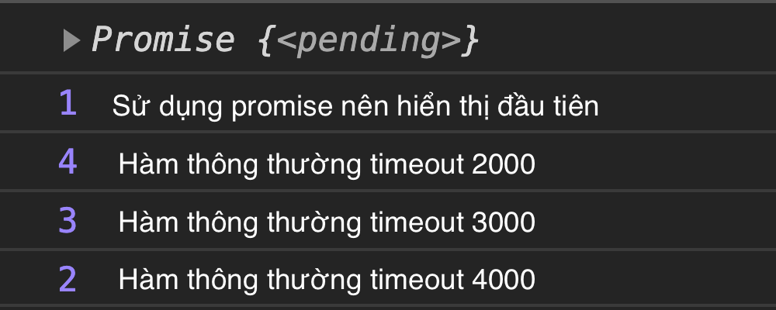
Cách tạo ra Promise
Thực hiện nhiều lệnh .then() liên tiếp: điều này hoàn toàn có thể thực hiện được với một điều kiện là tham số của hàm .then() là các hàm.
Tuy nhiên có 1 chú ý là khi ta không sử dung promise trong các hàm .then() liên tiếp thì sẽ dẫn đến việc mất đi sự đồng bộ

Slide 27
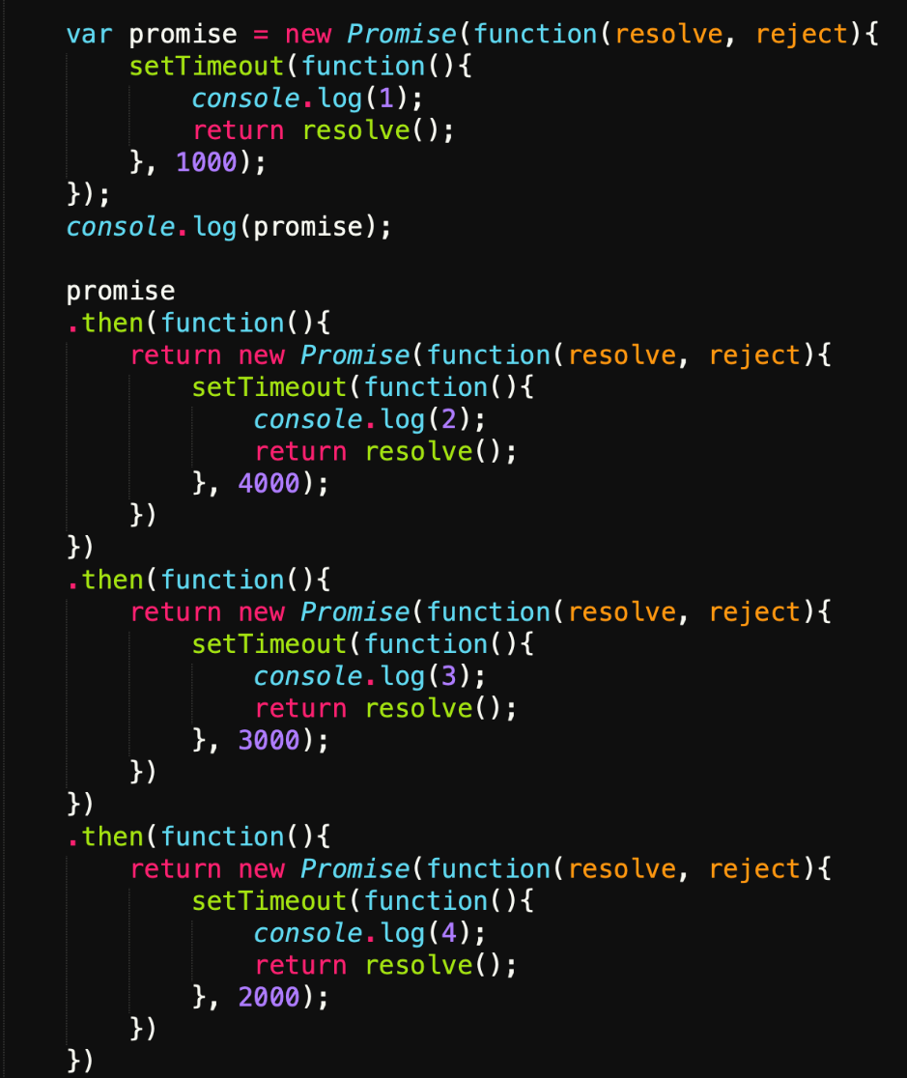
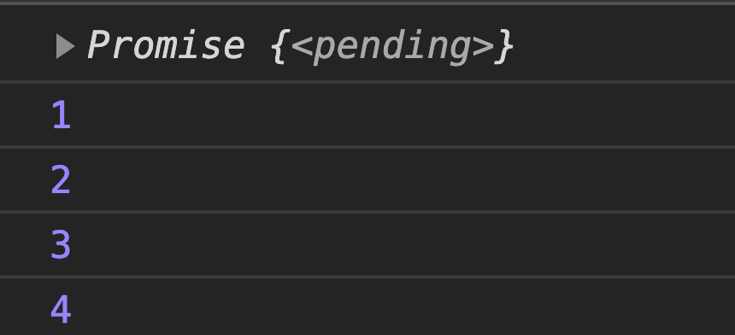
Cách tạo ra Promise
Thực hiện liên tiếp các Promise liền nhau cho các nghiệp vụ cần đồng bộ

Slide 28
Cách tạo ra Promise – Promise.all
Một tính năng rất hay của Promise đó là có thể thực hiện nhiều promise cùng 1 lúc mà các hoạt động của chúng ko liên quan gì với nhau, nhưng kết quả của những promise đó cần thiết cho 1 hoạt động sau cùng.
Hàm Promise.all, tham số truyền vào là 1 mảng các promise cần thực hiện. Khi đó, tham số của .then() chính là 1 mảng chứa các kết quả từ các promise.

Slide 29
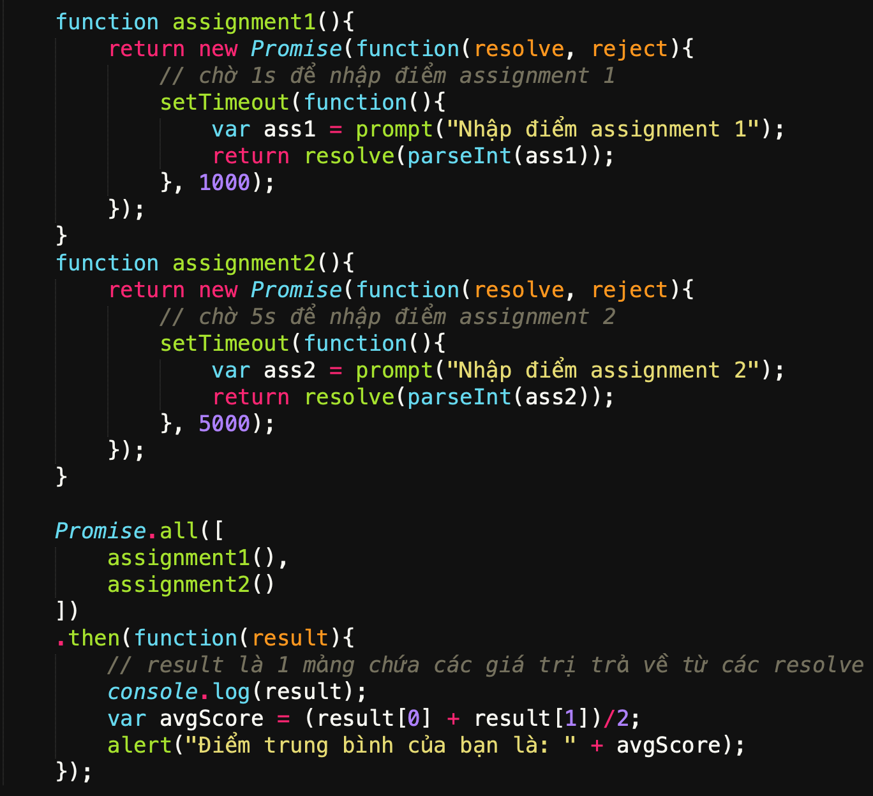

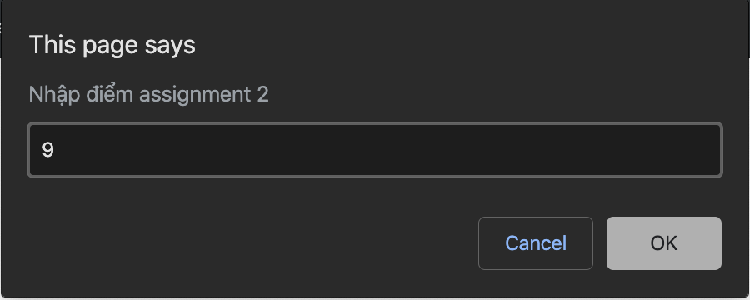
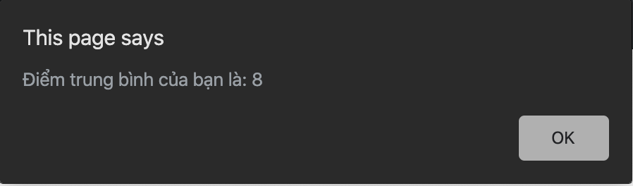
Cách tạo ra Promise – Promise.all
Nâng cấp ví dụ 3: điểm Assignment 1 được nhập sau 1s, điểm assignment2 được nhập sau 10s, sau đó tính điểm trung bình.

Slide 30
Lợi ích khi sử dung Promise
Tránh được Callback Hell
Code rõ ràng, dễ đọc
Dễ debug hơn
Giải quyết được hầu hết các vấn đề bất đồng bộ

Slide 31
Tổng kết
Giải thích được khái niệm Callback Hell
Biết các xử lý code để tránh gây ra Callback Hell
Giải thích được khái niệm Promise
Sử dung được Promise trong xử lý bất đồng bộ

